Slide 1
Optimisez la gestion du stock d’une boutique en nettoyant ses données
Chaillié Stéphane
Business Intelligence Analyst
01/11/2023

Slide 2
Analyses Exploratoires des Données
4 Datasets
Caractéristiques
Traitement réalisés
Nettoyages des données
Features engineering
Remarques éventuelles, pièges ou difficultés rencontrées

Slide 3
Analyses Exploratoires des Données
Dataset ERP
Caractéristiques
825 lignes, 5 colonnes
3 variables int64 : nombre entier
1 variable float64 : nombre décimal
1 variable object : type texte
Analyse variable
Prix : Min (5,2€) Max (225€)
Stock : Min(0) Max(578)
Onsale_web : 2 valeurs distinctes 1 et 0
Traitement réalisés
Vérification qu’il n’y a pas de doublons dans la colonne « product_id »
Vérification des types de valeurs possibles dans la colonne « stock_status » : ‘outofstock’ ou ‘instock’
Création d’une colonne « stock_status_2 » afin de vérifier si la colonne est complétement identique à celle de « stock_status »
Correction de la valeur erronée dans la colonne « stock_status »

Slide 4
Analyses Exploratoires des Données
Traitement réalisés
On garde les colonnes ‘product_id’, ‘onsale_web’, ‘price’, ‘stock_quantity’
On supprime les colonnes inutiles ‘stock_status’ et ‘stock_status_2’

Slide 5
Analyses Exploratoires des Données
Dataset WEB
Caractéristiques
1513 lignes, 28 colonnes
3 variables int64 : nombre entier
10 variables float64 : nombre décimal
11 variables object : type texte
4 variables datetime64[ns] : date
Analyse variables
Sku : 714 lignes en doublons
Traitement réalisés
On garde les colonnes : sku, total_sales, post_title, post_type

Slide 6
Analyses Exploratoires des Données
Traitement réalisés
Les valeurs qui ne semblent pas respecter la règle de codification : Ligne 0, ‘bon-cadeau-25-euros’
La majorité des valeurs ont 5 caractères dans la colonne sku :
sku
2 4
3 22
4 56
5 1342
7 2
19 2

Slide 7
Analyses Exploratoires des Données
Traitement réalisés
Pour les codes articles identifiés contenant moins ou plus de 5 caractères, il faudrait recréer des nouvelles clés dans les fichiers web et liaison pour garder la même correspondance. Soit ajouter ou retirer des caractères et vérifier qu’il n’y a toujours pas de doublons
On peut trouver 85 valeurs manquantes sur cette colonne ‘sku’
Sur ces 85 lignes, il y a aucune donnée dans les colonnes ‘total_sales’, ‘post_title’, ‘post_type’

Slide 8
Analyses Exploratoires des Données
Dataset Liaison
Caractéristiques
825 lignes, 2 colonnes
1 variable int64 : nombre entier
1 variable object : type texte
Analyse variables
825 observations pour la variable ‘product_id’
734 observations pour la variable ‘id_web’
Pas de doublons
91 valeurs manquantes sans correspondances
Traitement réalisés
Aucun traitement réalisé

Slide 9
Analyses Exploratoires des Données
Dataset caractéristiques vins
Caractéristiques
611 lignes, 13 colonnes
1 variable int64 : nombre entier
12 variables object : type texte
Analyse variables
118 produits avec des informations manquantes
Traitement réalisés
Avec la méthode loc on peut remplir les valeurs manquantes si elles sont nécessaires. En l’occurrence non

Slide 10
Fusion ou consolidations des données
1.Jonction du fichier df_erp et df_liaison
Clé utilisé : ‘product_id’
Jointure à gauche
Vigilances particulières au cours du traitements :
ne pas laisser de valeurs vides, mettre une valeur dummy (‘No Value’)
Faire un reset de l’index et se séparer de l’index de la table fusionnée
91 valeurs qui ne matchent pas depuis la table df_erp

Slide 11
Fusion ou consolidations des données
2.Jonction du fichier df_merge et df_web
Clés utilisés : ‘id_web’, ‘sku’
Jointure à gauche
Vigilances particulières au cours du traitements :
Filtrer sur ‘product’ dans la colonne ‘post_type’ pour ne pas dupliquer les lignes
Faire un reset de l’index et se séparer de l’index de la table fusionnée
111 valeurs qui ne matchent pas depuis la table df_merge

Slide 12
Fusion ou consolidations des données
2.Jonction du fichier df_merge et df_caractéristiques
Clé utilisé : ‘post_name’
Jointure à gauche
Vigilances particulières au cours du traitements :

Slide 13
Analyses univariées du prix
Méthodes statistiques employés
Méthode Z Index
Graphique avec commentaire des résultats
Limites éventuelles de l’analyse

Slide 14
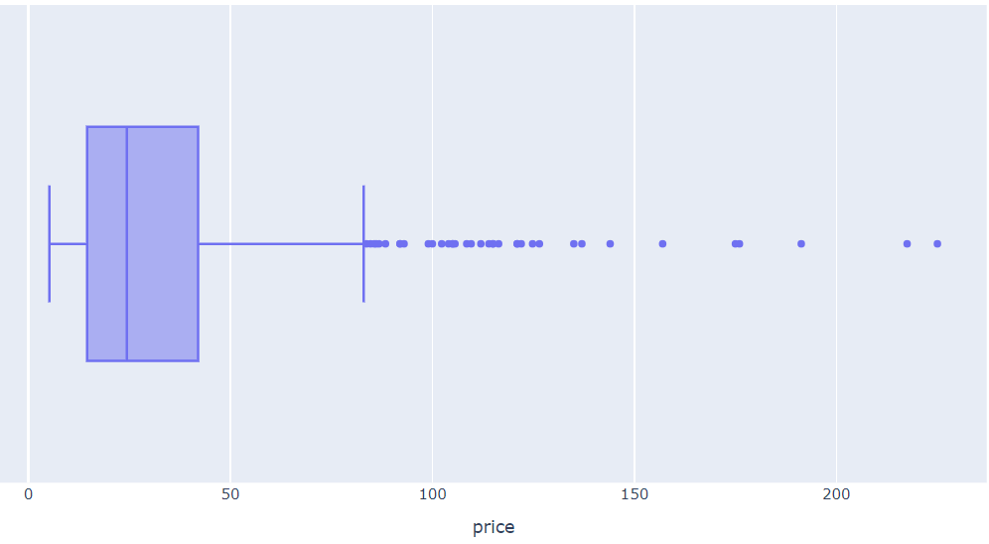
Analyses univariées du prix
Méthodes statistiques employés
Boite à moustache
La boîte a moustache permet de comprendre rapidement la dispersion des prix du catalogue des vins.

Slide 15
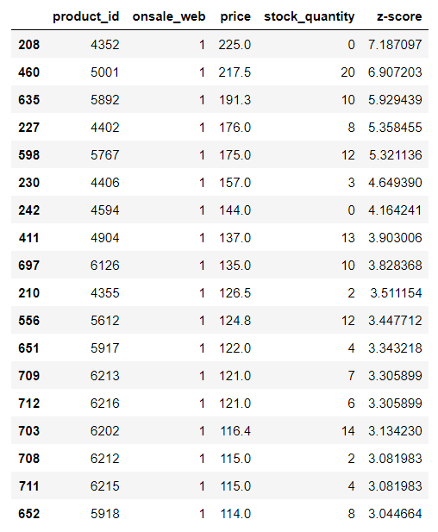
Analyses univariées du prix
Méthodes statistiques employés
Méthode Z Score
Le seuil du prix pour un Z Score supérieur à 3 (3 écarts types au dessus de la moyenne) soit 112,8 €
18 valeurs au dessus d’un Z score de 3
Cela veut dire que 99,7% des observations se trouvent entre la moyenne et 3 écarts types.

Slide 16
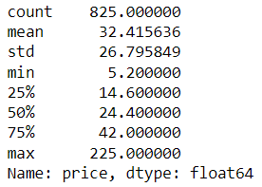
Analyses univariées du prix
Méthodes statistiques employés
Interval Inter Quartile
Calcul de l’interval IQR = Q3-Q1 = 27,4€
Seuil prix pour les valeurs aberrantes des articles prix selon la formule Q3+1,5IQR : 83,1€
37 outliers potentiels soit 4,5% par rapport à l’ensemble des articles
Limite de l’analyse :
Dans l'industrie du vin, il est normal d'avoir des écarts de prix importants tenant compte de la qualité du vin et de son millésime

Slide 17
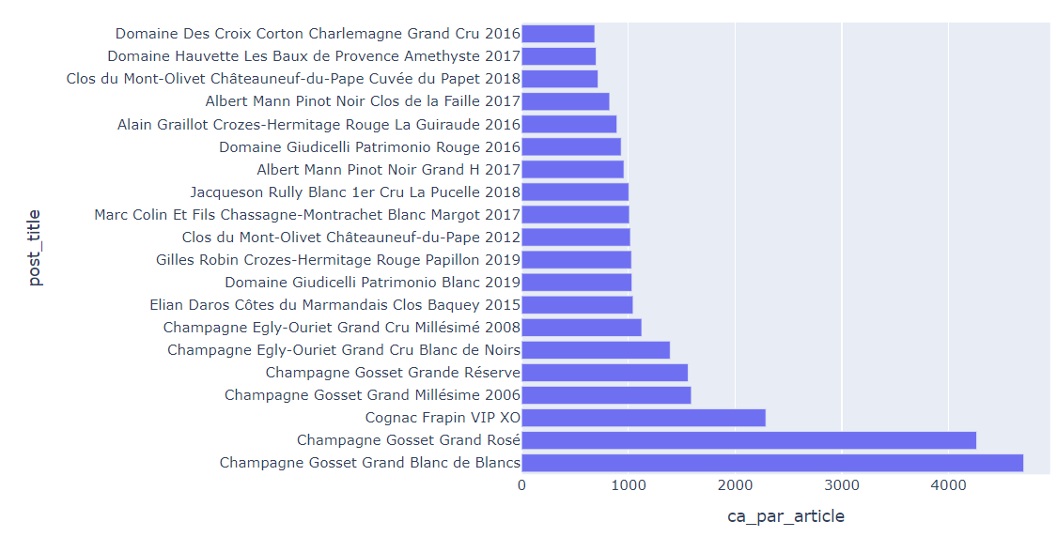
Analyses univariées du CA
CA du site web : 70 569€
Palmarès des 20 premiers articles en CA

Slide 18
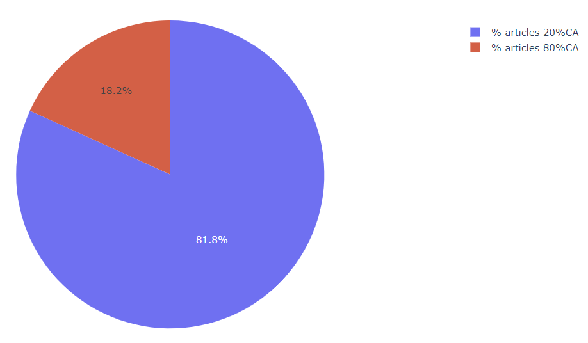
Analyses univariées du CA
Proportion du 20 / 80 en CA
584 articles représentent 20% du CA soit 81,8% du catalogue entier su site
130 articles représentent 80% du CA soit 18,2% du catalogue entier su site

Slide 19
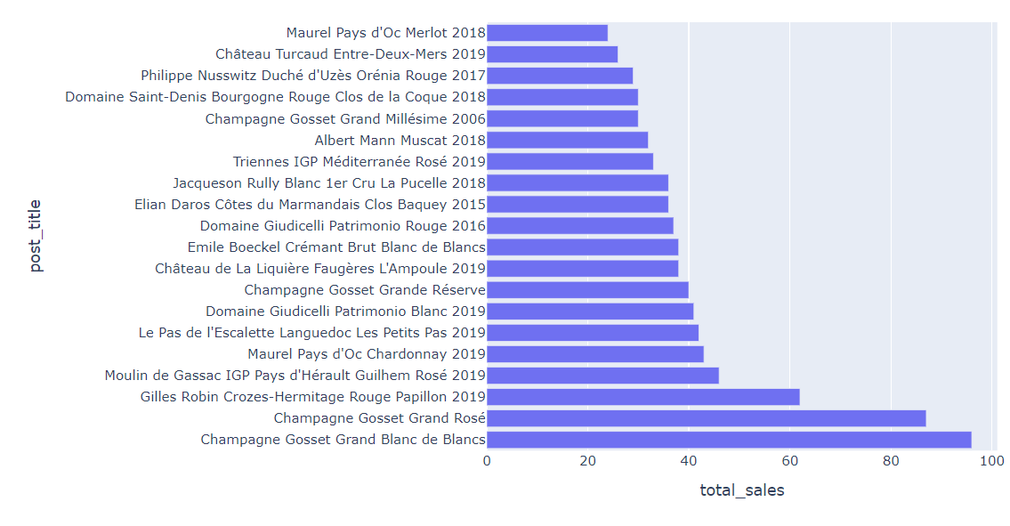
Analyses univariées des quantités
Palmarès des 20 premiers articles en nombre de ventes

Slide 20
Analyses univariées des quantités
Proportion du 20 / 80 en quantité des ventes
80% des ventes (150 articles) représentent 21% du catalogue entier su site
20% des ventes (564 articles) représentent 79% du catalogue entier su site

Slide 21
Point sur les compétences apprises
Qu’est-ce qui s’est bien passé pour vous dans ce travail de nettoyage ?
L’analyse descriptive sur toutes les tables s’est bien déroulée
Qu’est-ce que vous avez trouvé le plus difficile ?
- Se rendre compte des subtilités de traitement comme par exemple les valeurs nulles qui doivent etre traités en amont avant de faire une jonction de table
Sur quelles tâches est-ce que vous pensez avoir besoin de plus d'entraînement ?
Peut etre connaitre plus de méthode de restitution des résultats descriptifs sur Python (exemple : l’analyse de doublon, comtpage des lignes)

